Slide 2
Chapter 5
การเขียนโปรแกรมภาษาแอสเซมบลี้ของ AVR
241-210 Microprocessor Architectures And The Assembly Language

Slide 3
เนื้อหา
โครงสร้างหลักของภาษาแอสเซมบลี้
การใช้ซอฟต์แวร์ AVRStudio 4.0
คำสั่งเทียม (Pseudo Operation Code)
การสร้างและเรียกใช้ Subroutine
การใช้ Look-up table
การอ่านค่าจากสวิทช์และแสดงผลทางแอลอีดี 7segment
การอ่านค่าจาก Keypad
241-210 Microprocessor Architectures And The Assembly Language

Slide 4
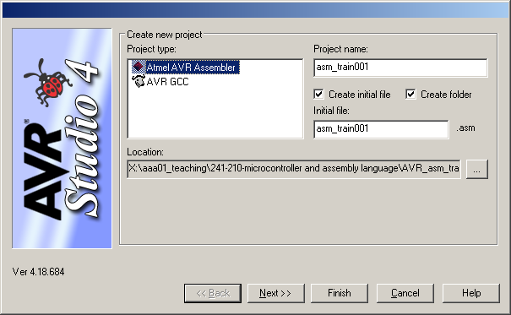
การใช้ AVR studio 4
241-210 Microprocessor Architectures And The Assembly Language

Slide 5
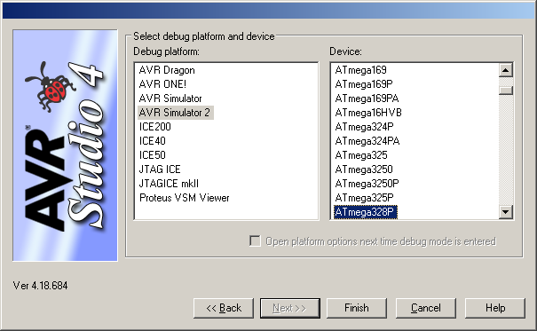
การใช้ AVR studio 4
241-210 Microprocessor Architectures And The Assembly Language

Slide 6
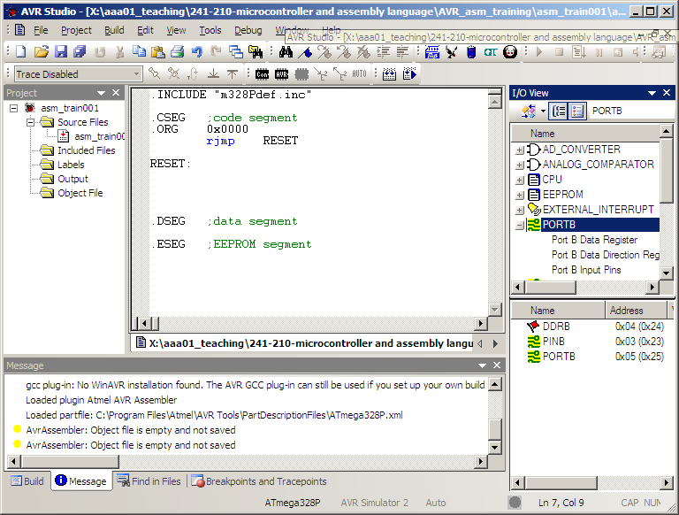
การใช้ AVR studio 4
241-210 Microprocessor Architectures And The Assembly Language

Slide 7
คำสั่งเทียม (Pseudo Operation codes)
คือ คำสั่งที่ใช้ในการระบุให้ assembler ทำการแปลโปรแกรมให้อยู่ในรูปแบบที่ผู้เขียนโปรแกรมต้องการ
ผลลัพธ์ของคำสั่งกลุ่มนี้จะไม่ปรากฏในรหัสคำสั่งภาษาเครื่องที่แปลเรียบร้อยแล้ว
ตัวอย่างคำสั่งเทียม เช่น
  .seg
  .db เป็นต้น
241-210 Microprocessor Architectures And The Assembly Language

Slide 8
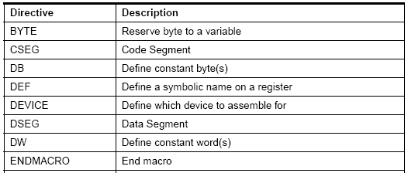
Assembler Directives
เอาไว้บอกว่าให้โปรแกรม AVRStudio ทำอะไรในการ Assembler บ้าง
241-210 Microprocessor Architectures And The Assembly Language

Slide 9
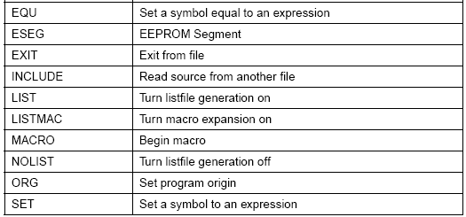
Assembler Directives (ต่อ)
241-210 Microprocessor Architectures And The Assembly Language

Slide 10
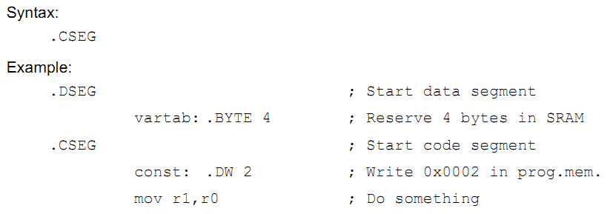
CSEG - ระบุ Code Segment
241-210 Microprocessor Architectures And The Assembly Language

Slide 11
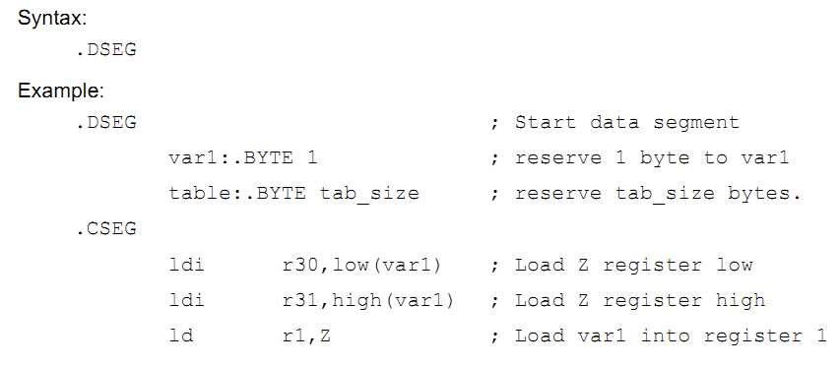
DSEG - ระบุ Data segment
241-210 Microprocessor Architectures And The Assembly Language

Slide 12
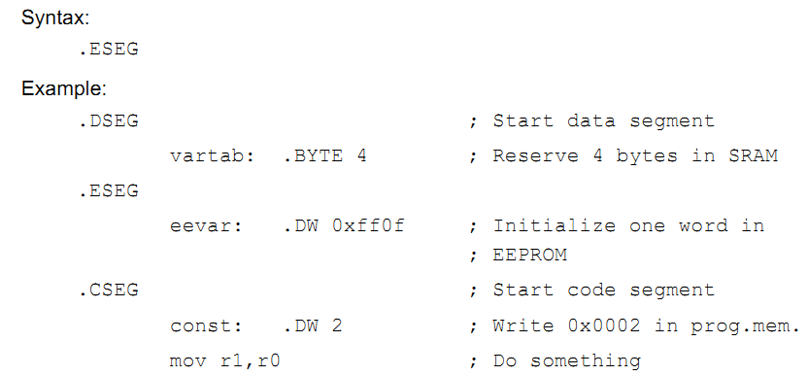
ESEG - ระบุ EEPROM segment
241-210 Microprocessor Architectures And The Assembly Language

Slide 13
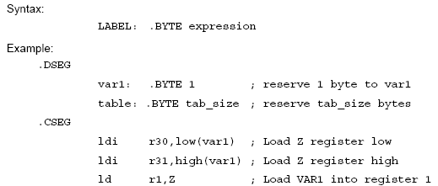
BYTE - Reserve bytes to a variable
** ใช้สำหรับ SRAM เท่านั้น ดังนั้น จึงอยู่เฉพาะในส่วนของ DSEG
241-210 Microprocessor Architectures And The Assembly Language

Slide 14
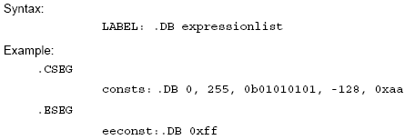
DB - Define constant byte(s) in memory
** ใช้สำหรับ Program Memory หรือ EEPROM ดังนั้น จึงอยู่ในส่วนของ CSEG, ESEG
ค่าคงที่ประกาศได้ในช่วง -128 ถึง 255
241-210 Microprocessor Architectures And The Assembly Language

Slide 15
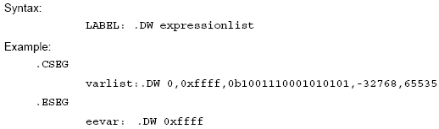
DW - Define constant words(s) in memory
ข้อสังเกต ขนาด 1 word ไม่จำเป็นต้องมีค่า 16 บิตเสมอไป
1 word ของซีพียู AVR มี 16 บิต
1 word ของซีพียู Pentium มี 16 บิต
1 word ของซีพียู MIPS มี 32 บิต
** ใช้สำหรับ Program Memory หรือ EEPROM ดังนั้น จึงอยู่ในส่วนของ CSEG, ESEG ค่าคงที่ประกาศได้ในช่วง -32,768 ถึง 65535
241-210 Microprocessor Architectures And The Assembly Language

Slide 16
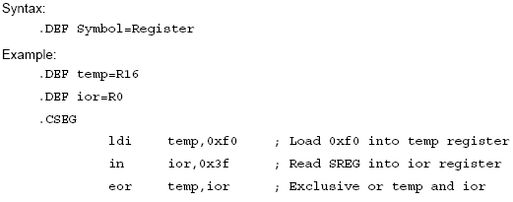
DEF-Set Symbolic name on register
241-210 Microprocessor Architectures And The Assembly Language

Slide 17

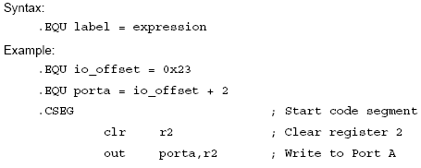
EQU – Set a symbol equal to an expression
241-210 Microprocessor Architectures And The Assembly Language

Slide 18

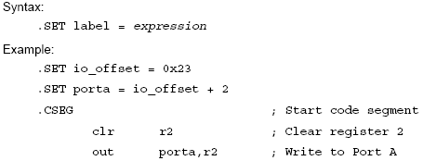
SET - Set a symbol equal to an expression
241-210 Microprocessor Architectures And The Assembly Language

Slide 19
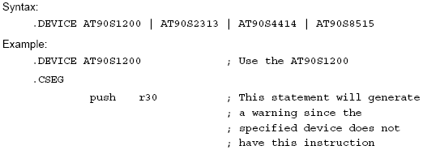
DEVICE-ระบุเบอร์ซีพียูที่ใช้
241-210 Microprocessor Architectures And The Assembly Language

Slide 20
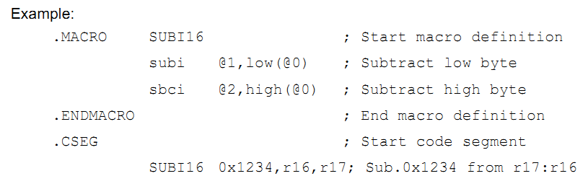
การประกาศ macro
พารามิเตอร์ที่ใช้อ้างอิงมีได้สูงสุด 10 ตัว : @0 - @9
241-210 Microprocessor Architectures And The Assembly Language

Slide 21

EXIT
ประกาศให้ assembler หยุดทำการ assembling ไฟล์ก่อนที่จะถึง EOF (End of File)
241-210 Microprocessor Architectures And The Assembly Language

Slide 22
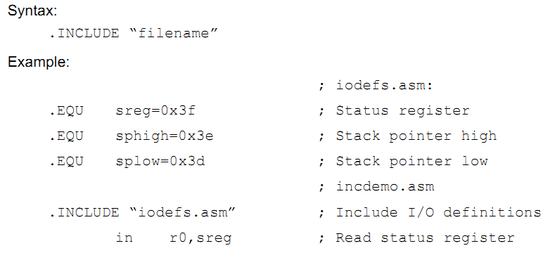
INCLUDE
กรณีใช้ซีพียู ATmega328P ให้สั่ง
.INCLUDE "m328Pdef.inc"
241-210 Microprocessor Architectures And The Assembly Language

Slide 23
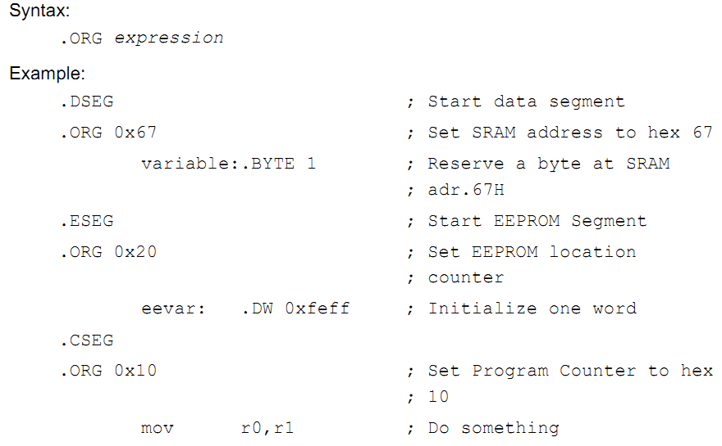
ORG-Set program origin
241-210 Microprocessor Architectures And The Assembly Language

Slide 24
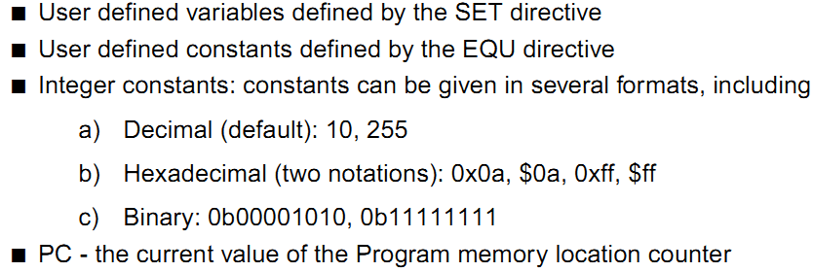
ตัวเลขในภาษาแอสเซมบลี้ของ AVR
241-210 Microprocessor Architectures And The Assembly Language

Slide 25
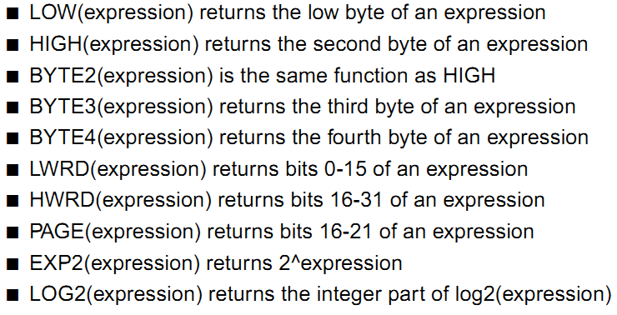
Functions
241-210 Microprocessor Architectures And The Assembly Language

Slide 26
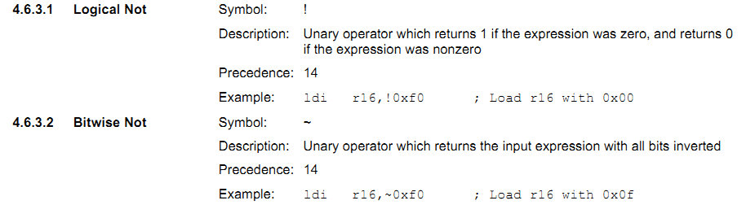
Operators
241-210 Microprocessor Architectures And The Assembly Language

Slide 27
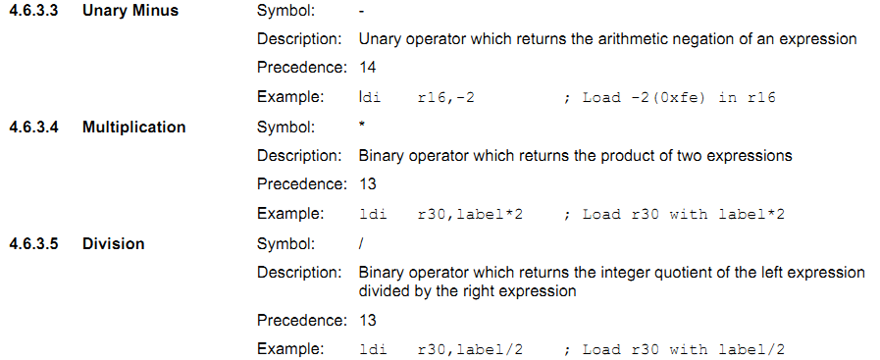
Operators (2)
241-210 Microprocessor Architectures And The Assembly Language

Slide 28
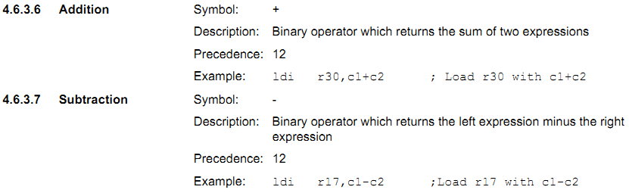
Operators (3)
241-210 Microprocessor Architectures And The Assembly Language

Slide 29
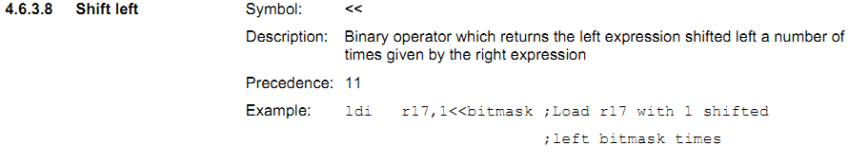
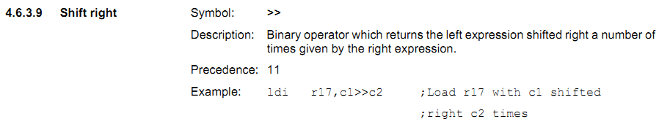
Operators (4)
241-210 Microprocessor Architectures And The Assembly Language

Slide 30
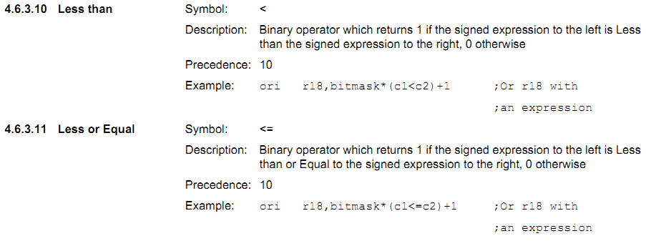
Operators (5)
241-210 Microprocessor Architectures And The Assembly Language

Slide 31
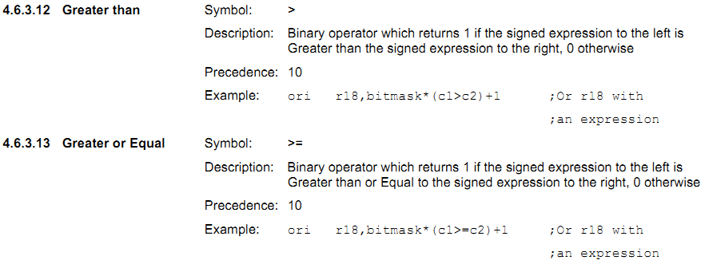
Operators (6)
241-210 Microprocessor Architectures And The Assembly Language

Slide 32
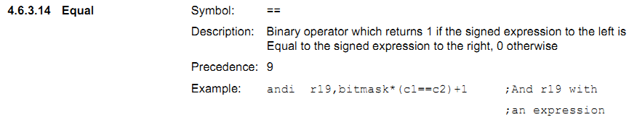
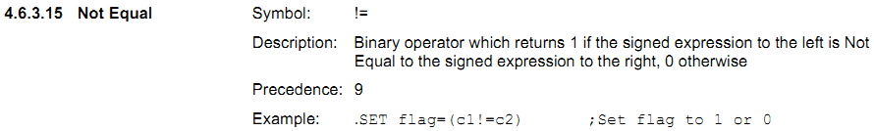
Operators (7)
241-210 Microprocessor Architectures And The Assembly Language

Slide 33
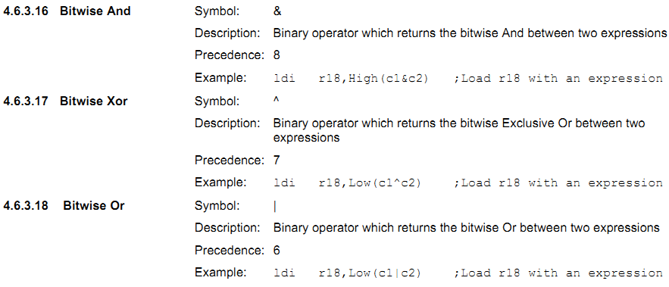
Operators (8)
241-210 Microprocessor Architectures And The Assembly Language

Slide 34
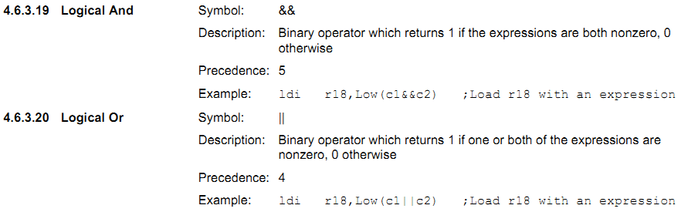
Operators (9)
241-210 Microprocessor Architectures And The Assembly Language

